Slide 1
Avaliação de condições de fiabilidade e segurança de protocolos de encaminhamento de dados em redes de sensores sem fios (RSSF)
Apresentação do relatório de preparação de dissertação (MEI)
Nº 26649 – Pedro Marques da Silva
Orientador: Prof. Doutor Henrique Domingos
DI, FCT/UNL, 12 de Fevereiro de 2010

Slide 2
Índice
Motivação, âmbito e foco do trabalho
Objectivo e contribuições esperadas
Trabalho relacionado
Solução Proposta
Plano de trabalho

Slide 3
Objectivo e contribuições
Estudo das condições de segurança e robustez dos mecanismos e protocolos de encaminhamento para RSSF.

Slide 4
Objectivo e contribuições
Estudo das condições de segurança e robustez dos mecanismos e protocolos de encaminhamento para RSSF.
Concepção de uma plataforma de simulação inovadora orientada para o estudo de protocolos de encaminhamento em RSSF.

Slide 5
Objectivo e contribuições
Estudo das condições de segurança e robustez dos mecanismos e protocolos de encaminhamento para RSSF.
Concepção de uma plataforma de simulação inovadora orientada para o estudo de protocolos de encaminhamento em RSSF.
Estabelecimento de um modelo sistémico de avaliação e comparação experimental de protocolos.

Slide 6
Objectivo e contribuições
Estudo das condições de segurança e robustez dos mecanismos e protocolos de encaminhamento para RSSF.
Concepção de uma plataforma de simulação inovadora orientada para o estudo de protocolos de encaminhamento em RSSF.
Estabelecimento de um modelo sistémico de avaliação e comparação experimental de protocolos.
Estudo comparativo de dois protocolos de encaminhamento representantes do estado da arte: Clean-Slate e INSENS.

Slide 7
Objectivo e contribuições
Estudo das condições de segurança e robustez dos mecanismos e protocolos de encaminhamento para RSSF.
Concepção de uma plataforma de simulação inovadora orientada para o estudo de protocolos de encaminhamento em RSSF.
Estabelecimento de um modelo sistémico de avaliação e comparação experimental de protocolos.
Estudo comparativo de dois protocolos de encaminhamento representantes do estado da arte: Clean-Slate e INSENS.
Estabelecimento de uma base de comparação para novos protocolos de encaminhamento com base nas propriedades: latência, fiabilidade, energia e correcção do protocolo.

Slide 8
Motivação, âmbito e foco do trabalho
Para a adopção de RSSF em aplicações críticas é necessária a integração de mecanismos de segurança no encaminhamento e processamento de dados.

Slide 9
Motivação, âmbito e foco do trabalho
Para a adopção de RSSF em aplicações críticas é necessária a integração de mecanismos de segurança no encaminhamento e processamento de dados.
RSSF (Auto-organizada, Remota)

Slide 10
Motivação, âmbito e foco do trabalho
Para a adopção de RSSF em aplicações críticas é necessária a integração de mecanismos de segurança no encaminhamento e processamento de dados.
Características
Sistema distribuído
Mobilidade limitada
Recolha de dados
Larga escala
Comunicação Broadcast
Energia limitada
RSSF (Auto-organizada, Remota)

Slide 11
Motivação, âmbito e foco do trabalho
Para a adopção de RSSF em aplicações críticas é necessária a integração de mecanismos de segurança no encaminhamento e processamento de dados.
Características
Desafios
Sistema distribuído
Mobilidade limitada
Recolha de dados
Larga escala
Comunicação Broadcast
Energia limitada
Baixo Consumo
Segurança
Fiabilidade
Baixo Custo
RSSF (Auto-organizada, Remota)

Slide 12
Motivação, âmbito e foco do trabalho
Para a adopção de RSSF em aplicações críticas é necessária a integração de mecanismos de segurança no encaminhamento e processamento de dados.
Aplicações (Tracking, recolha de dados, monitorização)
Características
Desafios
Sistema distribuído
Mobilidade limitada
Recolha de dados
Larga escala
Comunicação Broadcast
Energia limitada
Baixo Consumo
Segurança
Fiabilidade
Baixo Custo
RSSF (Auto-organizada, Remota)

Slide 13
Motivação, âmbito e foco do trabalho
Para a adopção de RSSF em aplicações críticas é necessária a integração de mecanismos de segurança no encaminhamento e processamento de dados.
Aplicações (Tracking, recolha de dados, monitorização)
Características
Simulador
Desafios
Sistema distribuído
Mobilidade limitada
Recolha de dados
Larga escala
Comunicação Broadcast
Energia limitada
Baixo Consumo
Segurança
Fiabilidade
Prototipar
Encaminhamento
de Dados
Segurança
Baixo Custo
Avaliar
Comparar
Repetir
RSSF (Auto-organizada, Remota)

Slide 14
Motivação, âmbito e foco do trabalho
Para a adopção de RSSF em aplicações críticas é necessária a integração de mecanismos de segurança no encaminhamento e processamento de dados.
Aplicações (Tracking, recolha de dados, monitorização)
Características
Simulador
Desafios
Sistema distribuído
Mobilidade limitada
Recolha de dados
Larga escala
Comunicação Broadcast
Energia limitada
Baixo Consumo
Segurança
Fiabilidade
Prototipar
Encaminhamento
de Dados
Segurança
Baixo Custo
Avaliar
Comparar
Repetir
RSSF (Auto-organizada, Remota)
De forma a acelerar o desenvolvimento/avaliação de tecnologias de segurança em RSSF é necessário recorrer a ambientes de simulação.

Slide 15
Trabalho relacionado
Aspectos relevantes
Ataques ao meio de comunicação:
Modelo Dolev-Yao
  Ataques passivos (leitura não autorizada)
  Ataques activos (alteração, eliminação)
  Contra-medidas
Ataques por Intrusão:
Captura de nós
Replicação de nós maliciosos
Contra-medidas
Tipologias de ataque:
Ao encaminhamento de dados
  Descoberta: Informação falsa, Rushing
  Estabelecimento: Hello flooding, Sybil, Sinkhole, Wormhole
  Manutenção: Blackhole
  Contra-medidas
Modelo de Adversário
Protocolos de
Encaminhamento Seguro
Ambientes de Simulação

Slide 16
Trabalho relacionado
Aspectos relevantes
Classes de protocolos:
Geográficos
Baseados nos dados
Hierárquicos
On-demand, table-driven
Protocolos Estudados:
Secure Implicit Geografic Forwarding – SIGF
  Geográfico
  On-demand
  Não resiliente a intrusões
INtrusion tolerant routing protocol for SEnsor NetworkS – INSENS
  Resiliente a intrusões
  Sem detecção de replicação
Secure Sensor Network Routing: Clean-Slate
  Resiliente a intrusões
  Com Detecção de replicação
Modelo de Adversário
Protocolos de
Encaminhamento Seguro
Ambientes de Simulação

Slide 17
Trabalho relacionado
Aspectos relevantes
Definição de Critérios
Critérios de Software
Critérios relacionados com as RSSF
Ambientes de Simulação:
Prowler/JProwler
  Simulador de eventos discreto, modelo de comunicação (MAC), simples, simulação de milhares de nós
J-Sim
  Simulador de eventos discreto, organizado por componentes, complexo, linguagem de modelação Jtcl, tem que se usar um componente para RSSF
Fremote
  Simulador de eventos discretos, emulação com motes Java based, modelo de comunicação simplista
ShoX
  Simulador de eventos discretos, organizado em camadas, modelo de energia, mobilidade, algo complexo
Modelo de Adversário
Protocolos de
Encaminhamento Seguro
Ambientes de Simulação

Slide 18

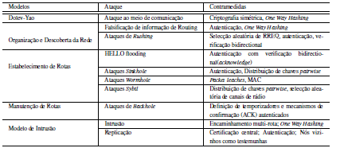
Trabalho relacionado
Análise Crítica

Slide 19
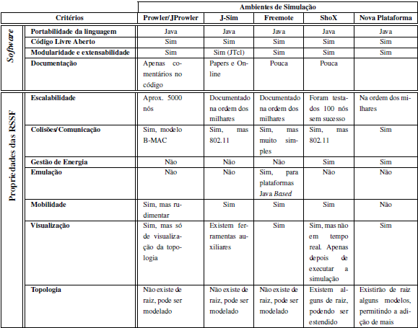
Trabalho relacionado
Análise Crítica

Slide 20
Trabalho relacionado
Análise Crítica - Conclusões
Nas RSSF é importante considerar novos modelos de adversário: ataques por intrusão;
Os protocolos INSENS e Clean-Slate permitem estabelecer uma boa base de comparação para o estudo de protocolos de encaminhamento em RSSF;
Os modelos matemáticos apresentados na especificação dos protocolos não são suficientes para espelhar a realidade de operação de uma RSSF;
É necessário efectuar um estudo sistemático observando as propriedades de fiabilidade, correcção do protocolo, consumo de energia, latência;
É adequado o recurso a um ambiente de simulação específico para a avaliação da fiabilidade e robustez das RSSF;
O simulador JProwler apresenta-se como o simulador indicado tendo em conta a sua simplicidade e os modelos já implementados referentes a uma RSSF.

Slide 21
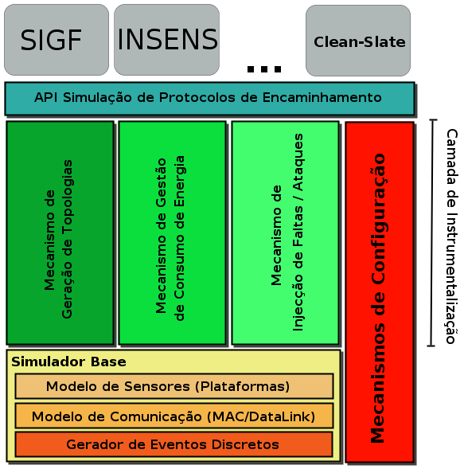
Solução Proposta
Definição de Interfaces que facilitem a
Implementação de novos protocolos

Slide 22
Solução Proposta
Definição de Interfaces que facilitem a
Implementação de novos protocolos
Instrumentos para a geração de
diferentes topologias
(ex: Aleatória, Estruturada, Grelha)

Slide 23
Solução Proposta
Definição de Interfaces que facilitem a
Implementação de novos protocolos
Instrumentos para a geração de
diferentes topologias
(ex: Aleatória, Estruturada, Grelha)
Instrumentos para a medição de consumo
de consumos de energia, permitindo a
elaboração de gráficos

Slide 24
Solução Proposta
Definição de Interfaces que facilitem a
Implementação de novos protocolos
Instrumentos para a geração de
diferentes topologias
(ex: Aleatória, Estruturada, Grelha)
Instrumentos para a medição de consumo
de consumos de energia, permitindo a
elaboração de gráficos
Instrumentos para a indução/modelação de ataques
(alteração de comportamentos dos protocolos)

Slide 25
Solução Proposta
Definição de Interfaces que facilitem a
Implementação de novos protocolos
Instrumentos para a geração de
diferentes topologias
(ex: Aleatória, Estruturada, Grelha)
Instrumentos para a medição de consumo
de consumos de energia, permitindo a
elaboração de gráficos
Instrumentos para a indução/modelação de ataques
(alteração de comportamentos dos protocolos)
Instrumentos para configuração da plataforma
e dos parâmetros da simulação

Slide 26
Solução Proposta
Definição de Interfaces que facilitem a
Implementação de novos protocolos
Instrumentos para a geração de
diferentes topologias
(ex: Aleatória, Estruturada, Grelha)
Instrumentos para a medição de consumo
de consumos de energia, permitindo a
elaboração de gráficos
Instrumentos para a indução/modelação de ataques
(alteração de comportamentos dos protocolos)
Instrumentos para configuração da plataforma
e dos parâmetros da simulação
Motor de simulação (JProwler) adaptado à plataforma

Slide 27
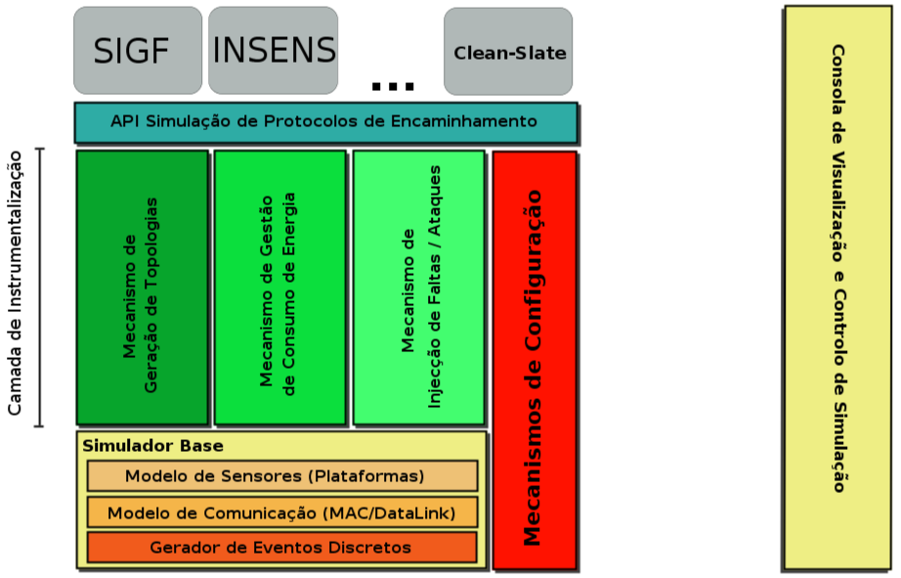
Solução Proposta

Slide 28
Plano de Trabalho
Ano Lectivo 2009/2010
20 dias
Análise
Refinamento da bibliografia
Estudo dos ambientes de simulação
Fevereiro
Março
Abril
Maio
Junho
Julho

Slide 29
Plano de Trabalho
Ano Lectivo 2009/2010
20 dias
Análise
50 dias
Esta tarefa deve ser revisitada ao longo
do desenvolvimento para refinamento do modelo
Desenho e Especificação
Fevereiro
Março
Abril
Maio
Junho
Julho

Slide 30
Plano de Trabalho
Ano Lectivo 2009/2010
20 dias
Integração do simulador
Desenvolvimento da camada de instrumentalização
Desenvolvimento da consola de operação
Análise
50 dias
Desenho e Especificação
45 dias
Desenvolvimento
Fevereiro
Março
Abril
Maio
Junho
Julho

Slide 31
Plano de Trabalho
Ano Lectivo 2009/2010
20 dias
Análise
50 dias
Desenho e Especificação
45 dias
Desenvolvimento
28 dias
Implementação de um protocolo simples (flooding)
Estudo e implementação dos protocolos INSENS e Clean-Slate
Prova de Conceito
Fevereiro
Março
Abril
Maio
Junho
Julho

Slide 32
Plano de Trabalho
Ano Lectivo 2009/2010
20 dias
Análise
50 dias
Desenho e Especificação
45 dias
Desenvolvimento
28 dias
Prova de Conceito
13 dias
Definição de uma matriz de ataques
Recolha e análise de resultados das simulações em cada
um dos protocolos implementados
Avaliação
Fevereiro
Março
Abril
Maio
Junho
Julho

Slide 33
Plano de Trabalho
Ano Lectivo 2009/2010
20 dias
Análise
50 dias
Desenho e Especificação
45 dias
Desenvolvimento
28 dias
Prova de Conceito
13 dias
Avaliação
52 dias
Modelo de Objectos/Escrita Relatório
Fevereiro
Março
Abril
Maio
Junho
Julho

Slide 34
Plano de Trabalho
Ano Lectivo 2009/2010
20 dias
Análise
50 dias
Desenho e Especificação
45 dias
Desenvolvimento
28 dias
Prova de Conceito
13 dias
Avaliação
52 dias
Modelo de Objectos/Escrita Relatório
Fevereiro
Março
Abril
Maio
Junho
Julho

Slide 35

Questões e esclarecimentos
?

